Slide 1
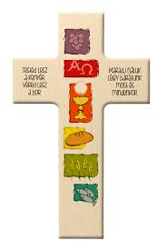
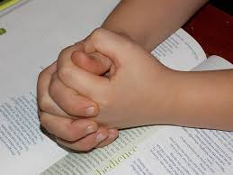
Dicsértessék a Jézus Krisztus
Mindörökké
Ámen
Szeretettel köszöntelek benneteket
a digitális hittan órán.

Slide 2
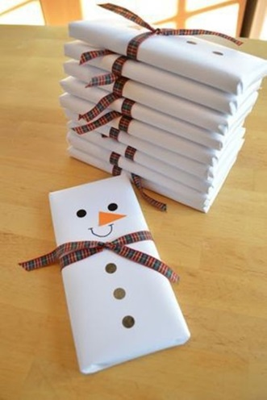
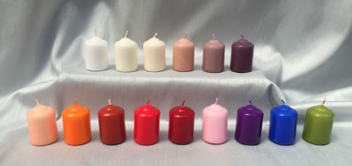
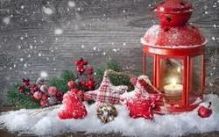
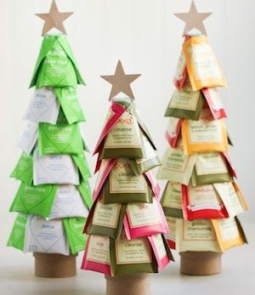
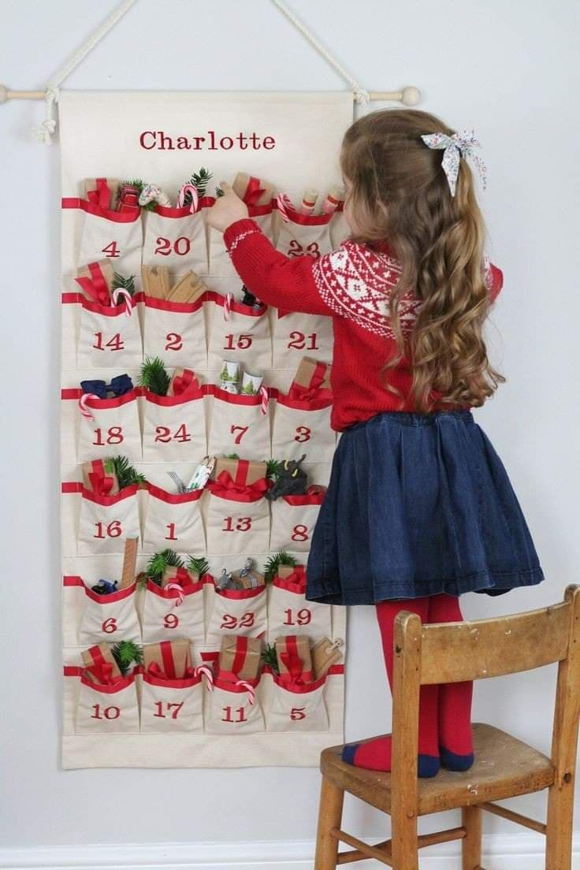
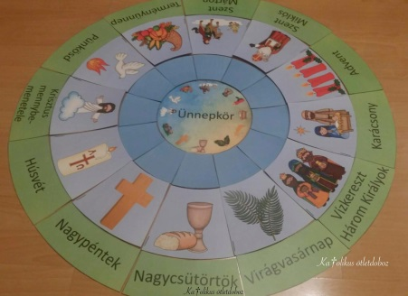
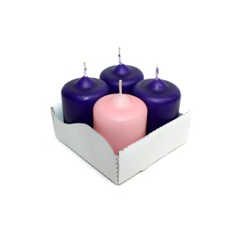
Mai órán témája:
Nézzétek meg
a képeket ,
vajon kitaláljátok???

Slide 3
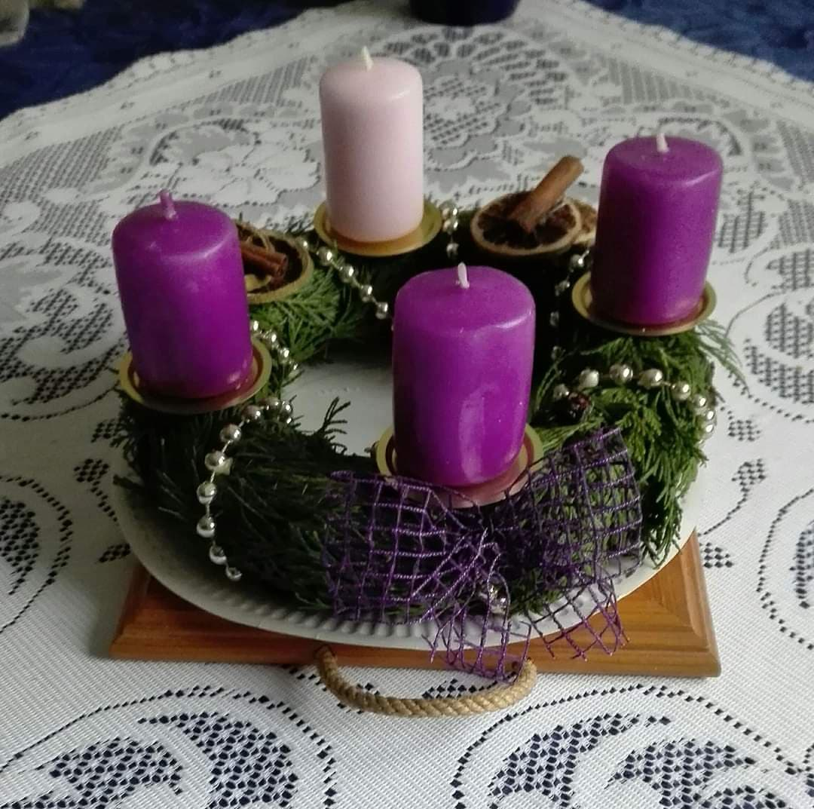
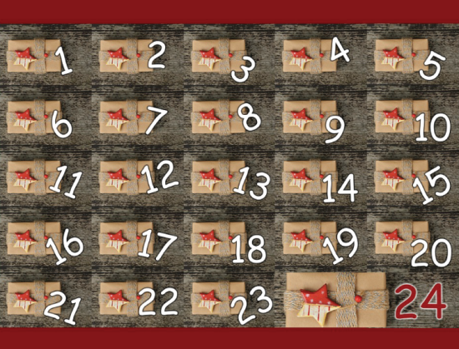
Igen, ügyesek vagytok!
☺
Advent

Slide 4
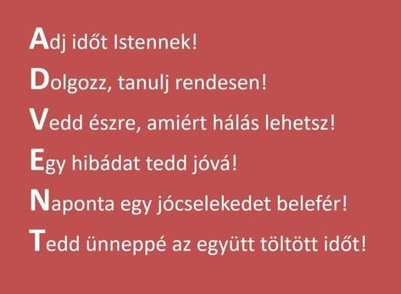
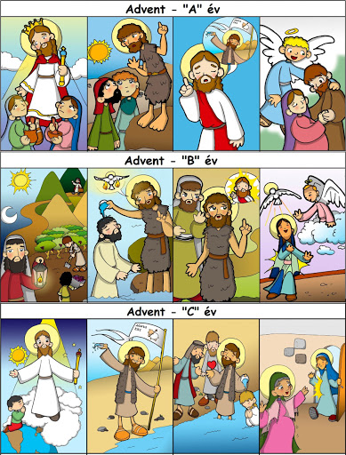
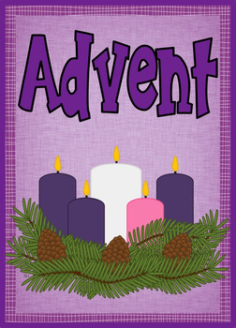

Slide 5
Mit tudunk Adventről?
Az Advent szó jelentése a latin „adventus Domini” kifejezésből származik, ami annyit jelent: „az Úr eljövetele”.
A karácsony ünneplésével együtt terjedt el, a két fogalom a kezdetektől összetartozik: karácsony és advent, a felkészülés és az ünneplés.
A négy vasárnapból álló adventi időszakot VII. Gergely pápa rendelte el, amely a karácsony (december 25.) előtti negyedik vasárnappal – más megfogalmazásban a Szent András napjához (november 30.) legközelebb eső vasárnappal – veszi kezdetét (idén NOVEMBER 29- én) és karácsonyig tart.

Slide 6
A keresztény- és minden emberi közösség közös tapasztalata, hogy a nagy eseményekre készülni kell.
Így az ókorban az uralkodó érkezését már hetekkel az esemény előtt hírmondó adta tudtul, hogy a helyiek rendbe tehessék az utakat, a házakat.
Ilyen esemény az advent is: amikor a Királyok Királyának érkezésére emlékezünk és nemcsak környezetünket, házainkat, hanem szívünket és emberi kapcsolatainkat is rendbe szeretnénk tenni.

Slide 7
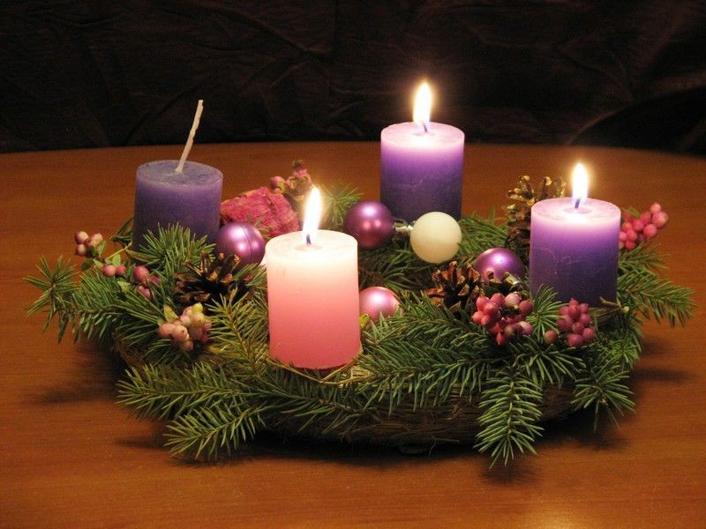
Annak, hogy a hívő ember a Megváltó születésére emlékezik, külső jele az adventi koszorú, amelynek négy gyertyája az adventi időszak négy vasárnapjára, színei pedig arra utalnak, hogy bár bűnbánati időszakban vagyunk (lila), de van okunk az örvendezésre is (rózsaszín), mert az Úr közel van hozzánk.

Slide 8
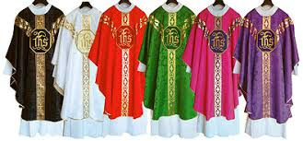
Mivel bűnbánati időszakról van szó, a templomi oltárokat nem díszítik virággal,
a miséző pap pedig lila színű miseruhát ölt.

Slide 9
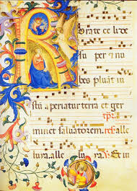
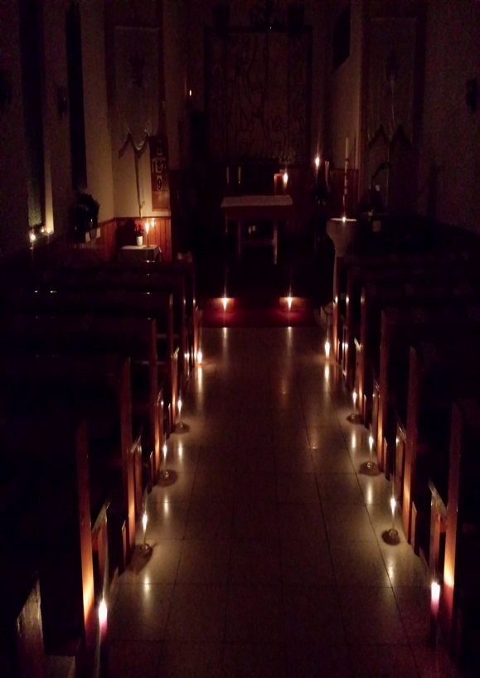
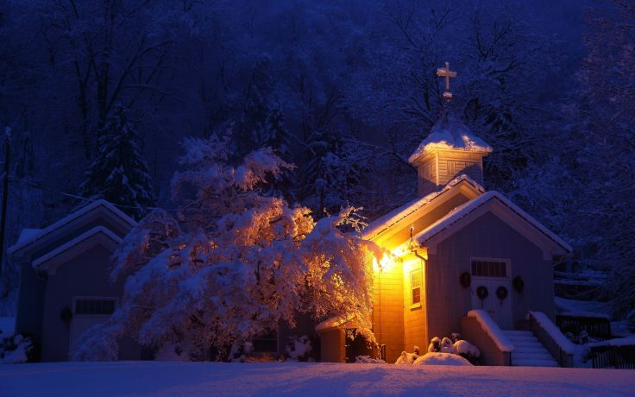
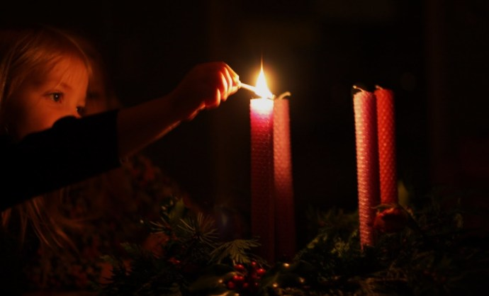
Az adventi időszak liturgikus sajátossága a hajnalban tartott rorate szentmise, amely a latin miseének kezdő sorának,
a „Rorate coeli de super et nubes pluant iustum!” lerövidítése.

Slide 10
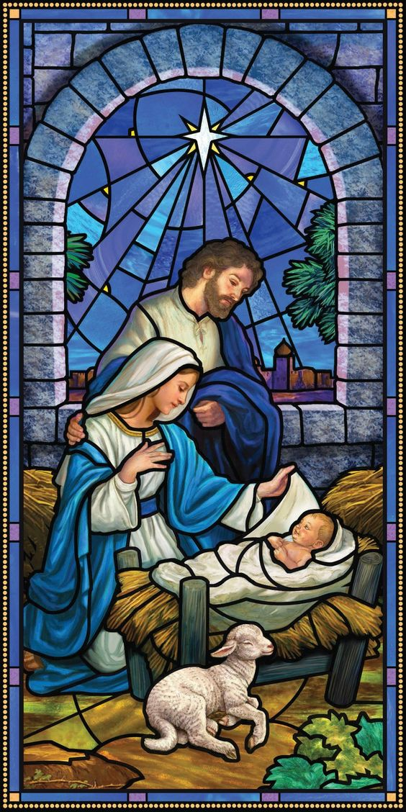
Az adventi szokások közé sorolható a szentcsalád-járás, mely a 20. század elejéről származó katolikus szokás.
A hívek minden nap más házhoz vittek egy a Szent Családot ábrázoló képet, és e képnél imákat mondtak, s kisebb szertartásokat mutattak be.
A népszokás arról a bibliai eseményről emlékezik meg, amikor a gyermekét váró Szűz Mária és Szent József Betlehembe érvén szállást kerestek maguknak.

Slide 11
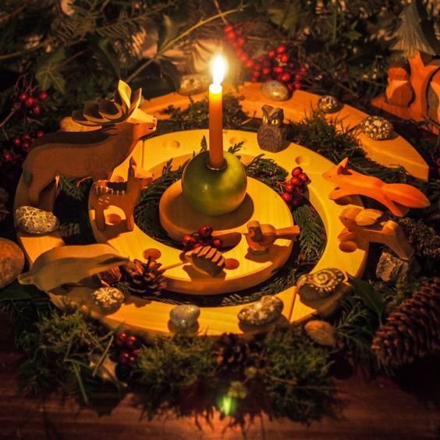
Advent, ahogy a neve is mutatja, az eljövetel időszaka: mintegy kérdésként feszül felénk ilyenkor nap mint nap, hogy kinek az eljövetelére várunk?
Egyáltalán törődünk-e még azzal, hogy vár reánk Valaki, aki meg akarja újítani életünket, Istenkapcsolatunkat?
Él-e bennünk ugyanaz a Messiás várás, mint az ószövetségi választott nép lelkében, él-e bennünk ugyanaz a Jézus várás, mint ókori elődeink ajkán, akik teljes reménységgel és bizonyossággal imádkozták nap mint nap, hogy marana tha, jöjj el Uram!

Slide 12
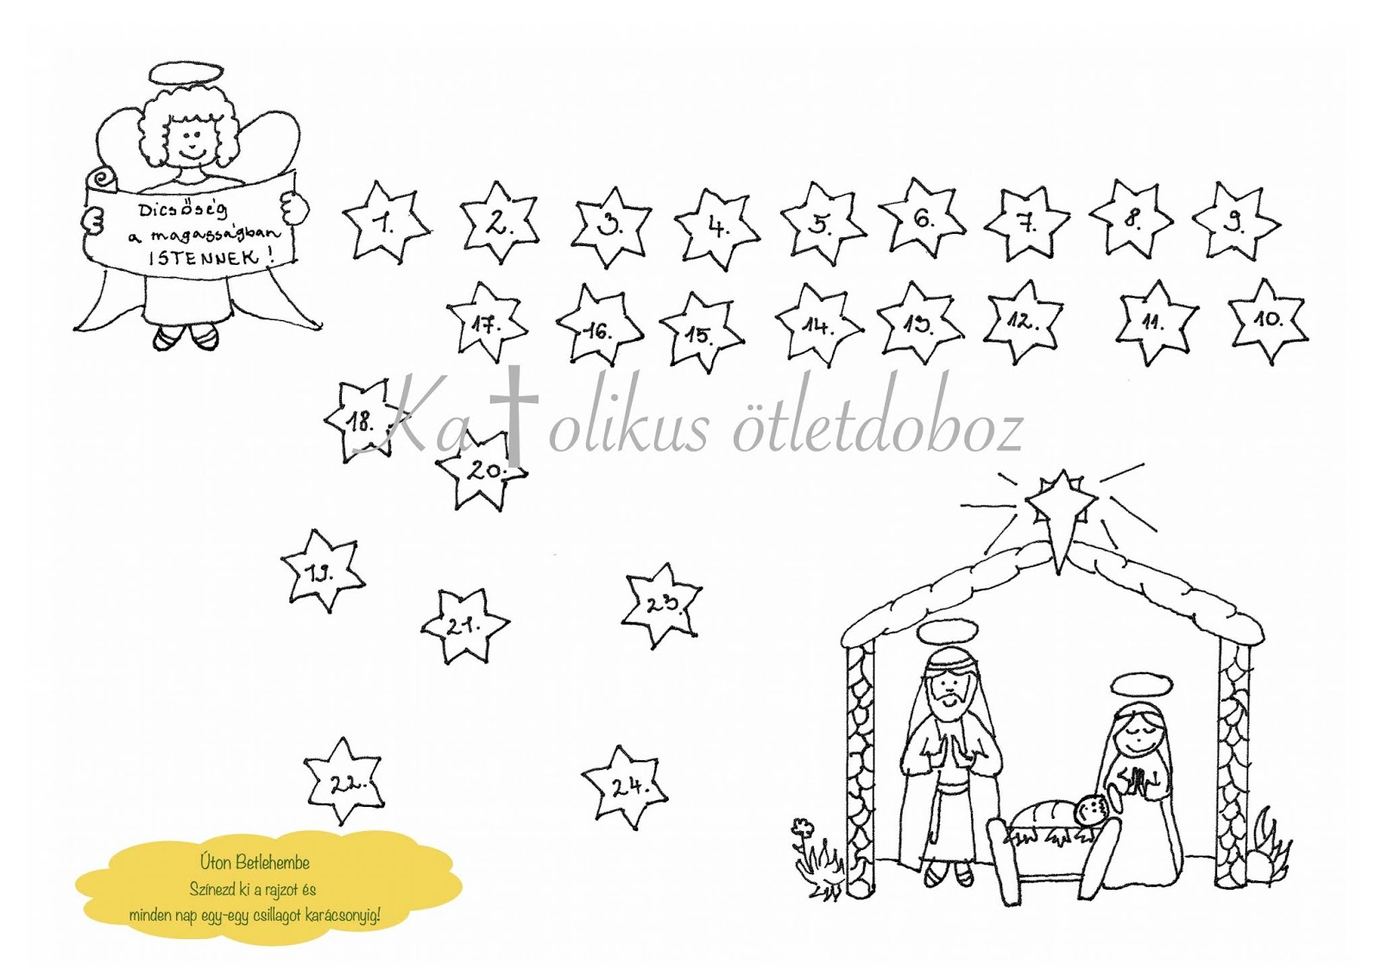
Gondolatok ADVENT minden napjára
/Kattints a linkre vagy másold /:
https://view.genial.ly/5fa6e78fdaa85b0d1a80b26b/interactive-image-interactive-image?fbclid=IwAR2eW4F7R0ywzlwIoRdFJKC5yvvH7NziFsYeAqPU-ZWobm4oi4zxE2Dwb5c

Slide 13
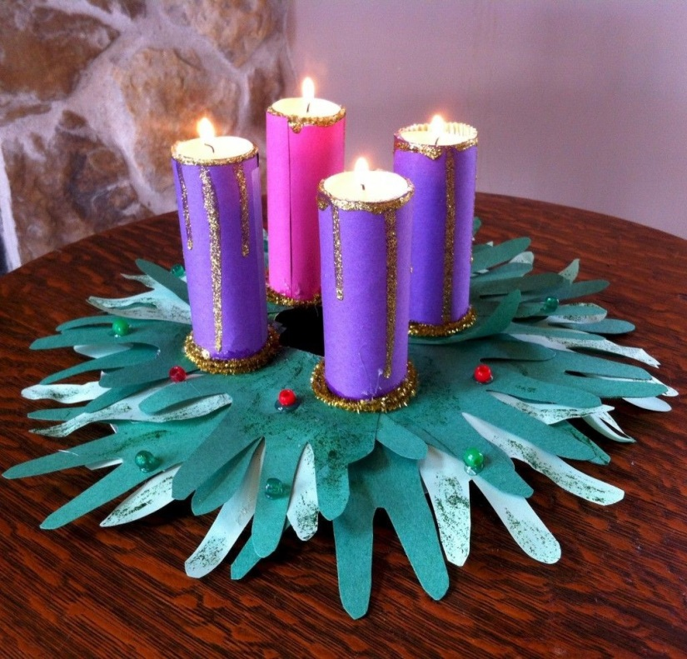
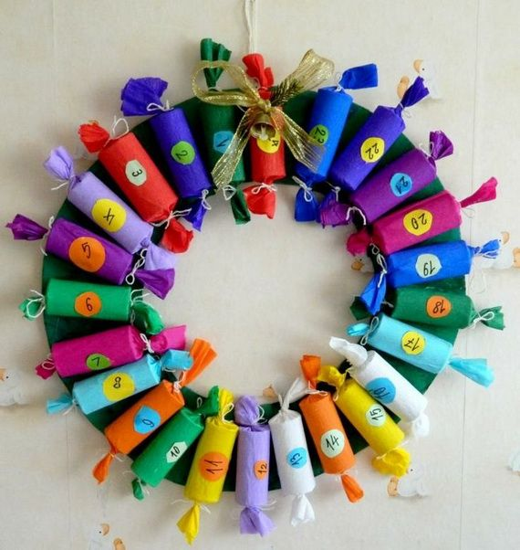
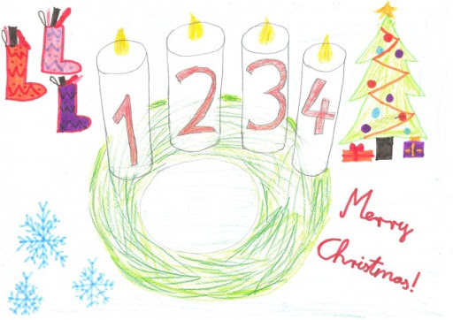
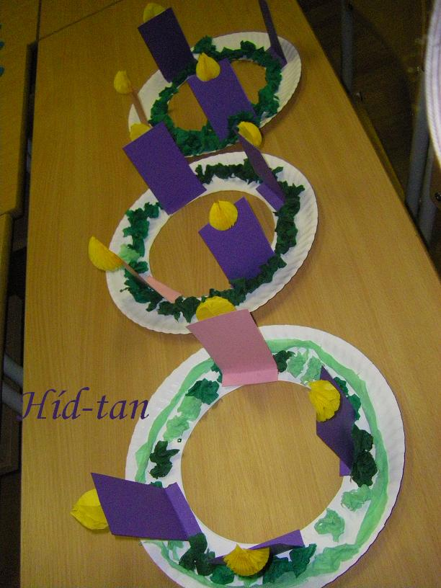
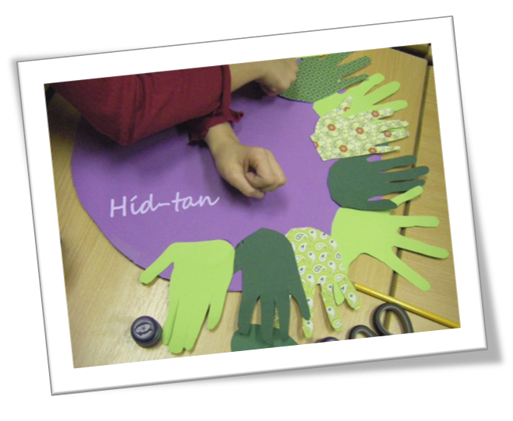
Kézműves
ötletek:

Slide 14
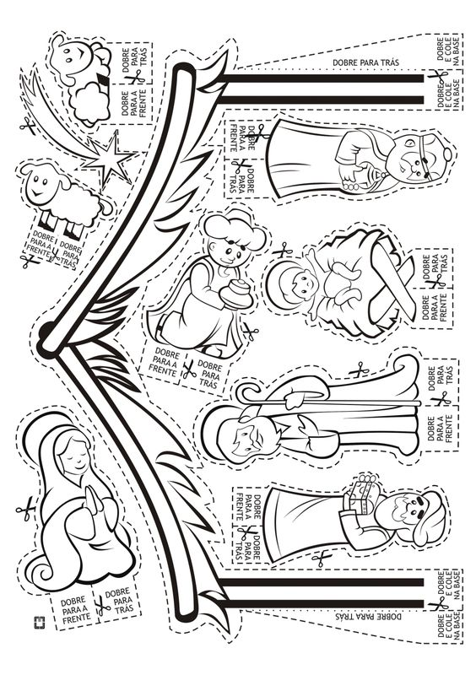
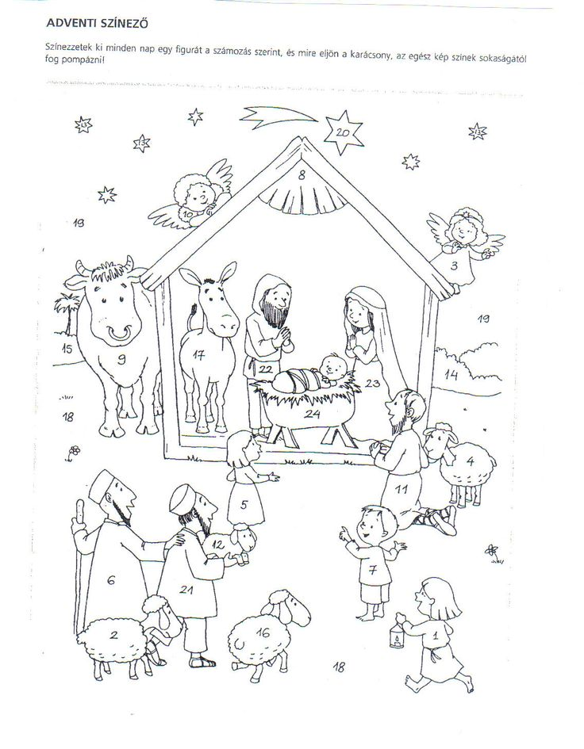
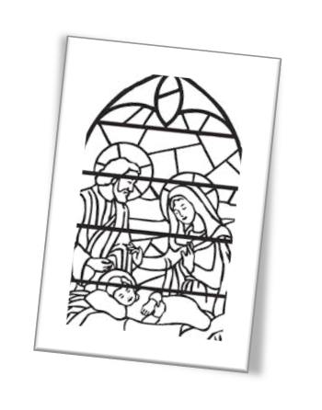
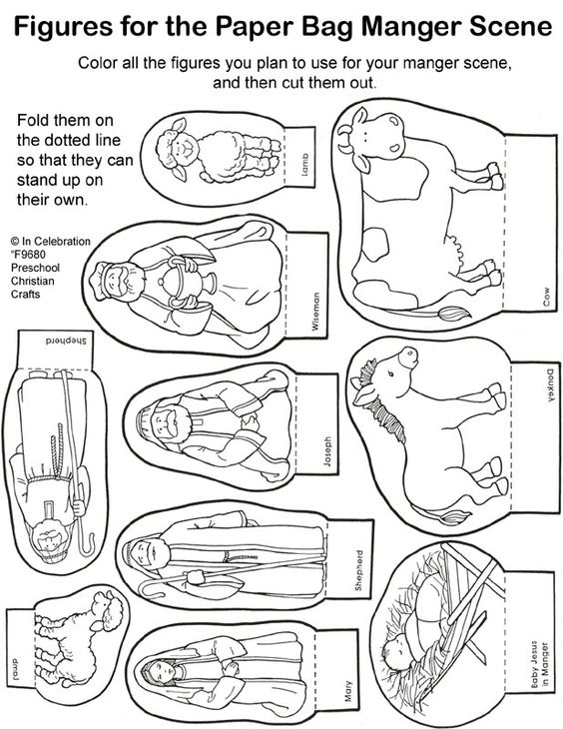
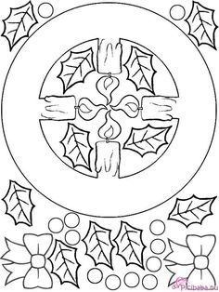

Slide 15
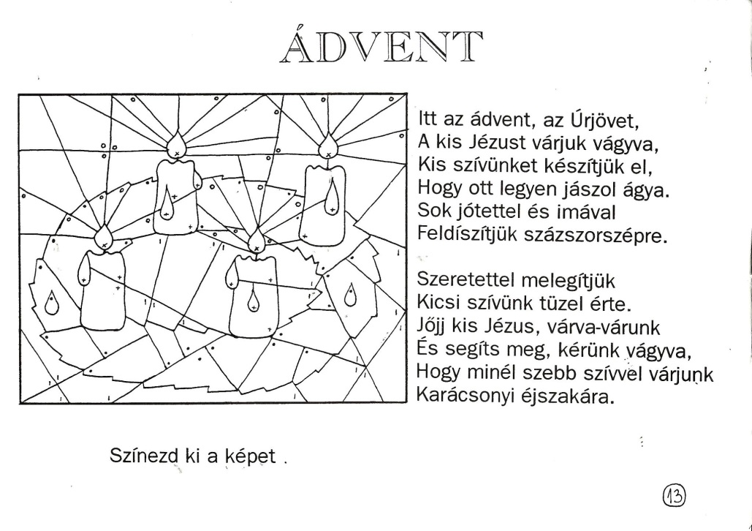

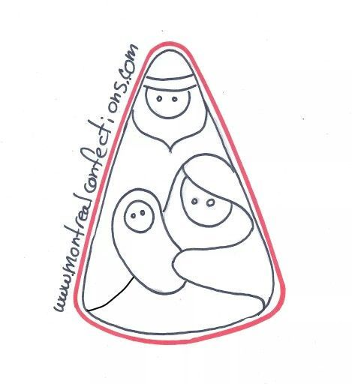
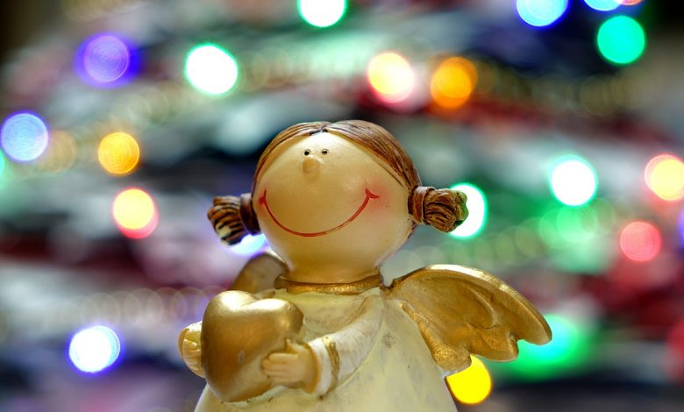

Slide 16
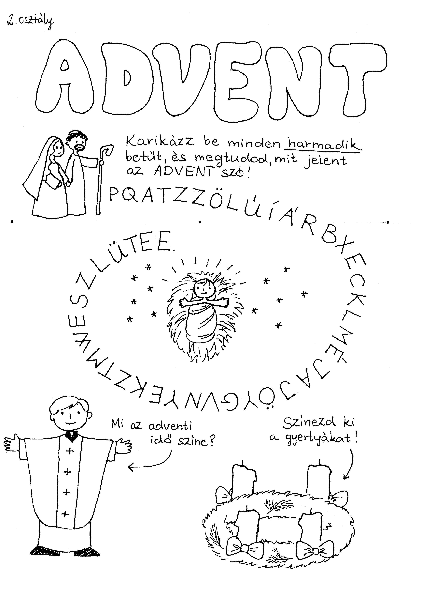
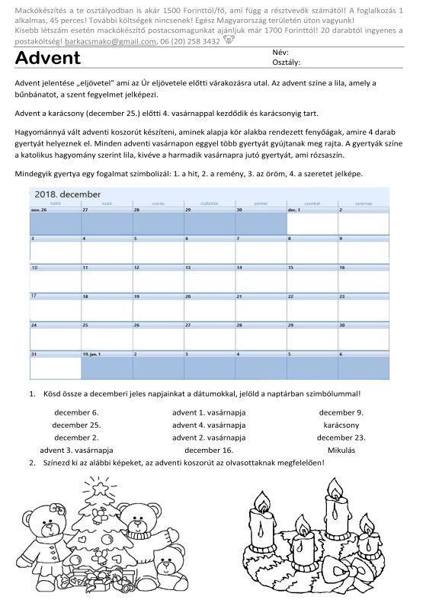
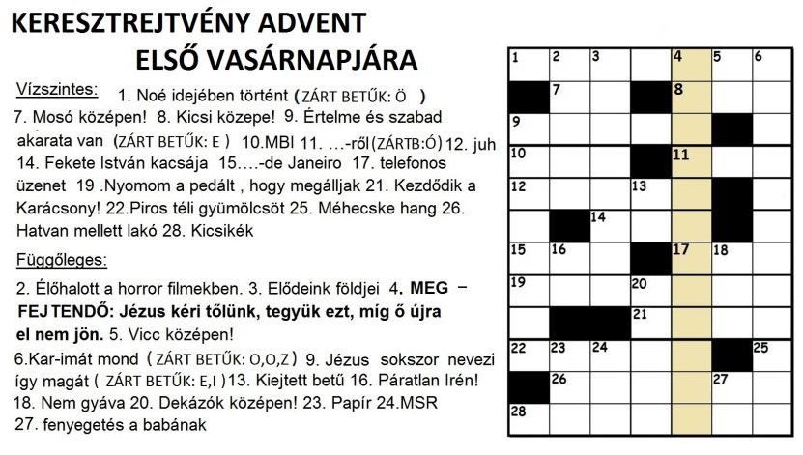
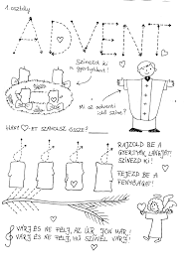
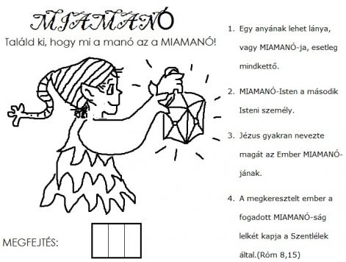
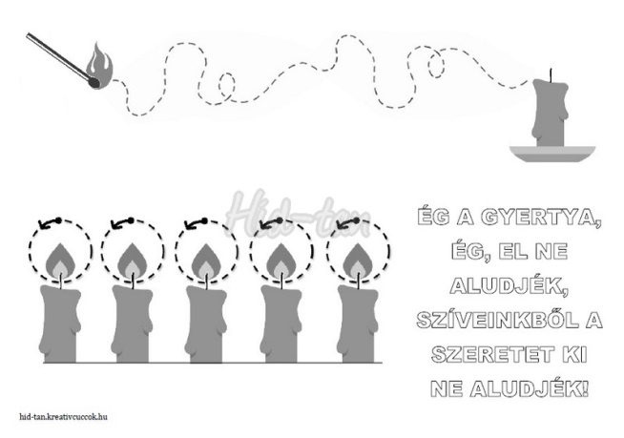
Néhány feladat:

Slide 17
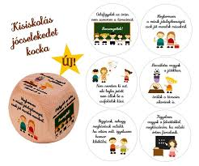
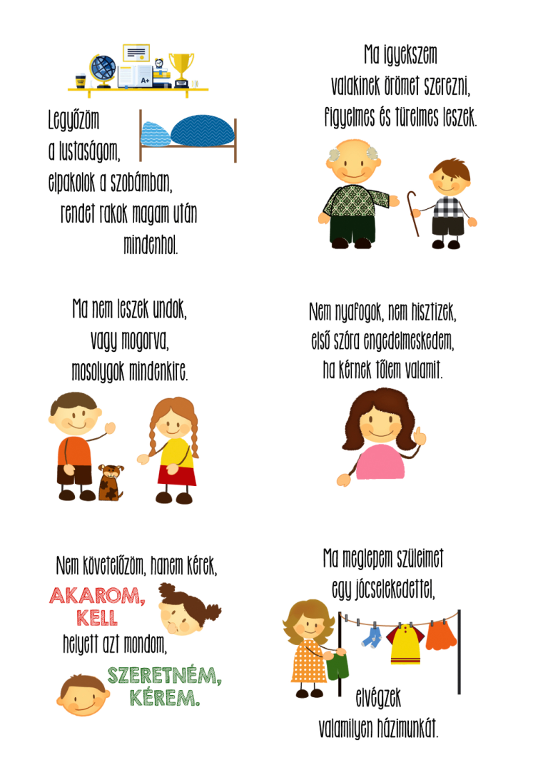
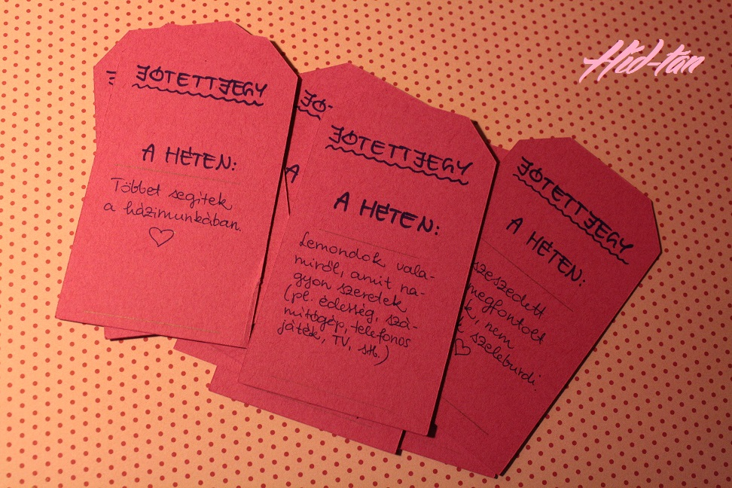
Jócselekedetek
☺ ☺ ☺

Slide 18
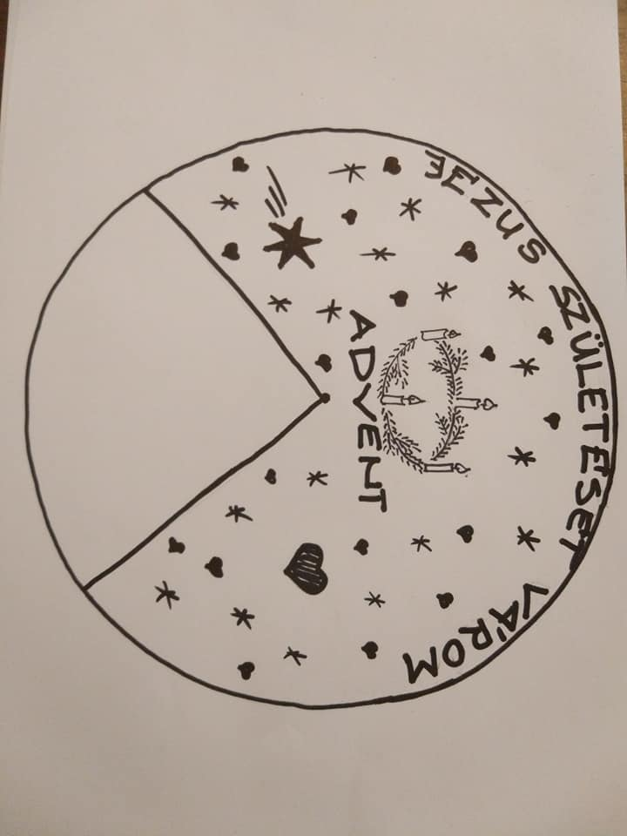
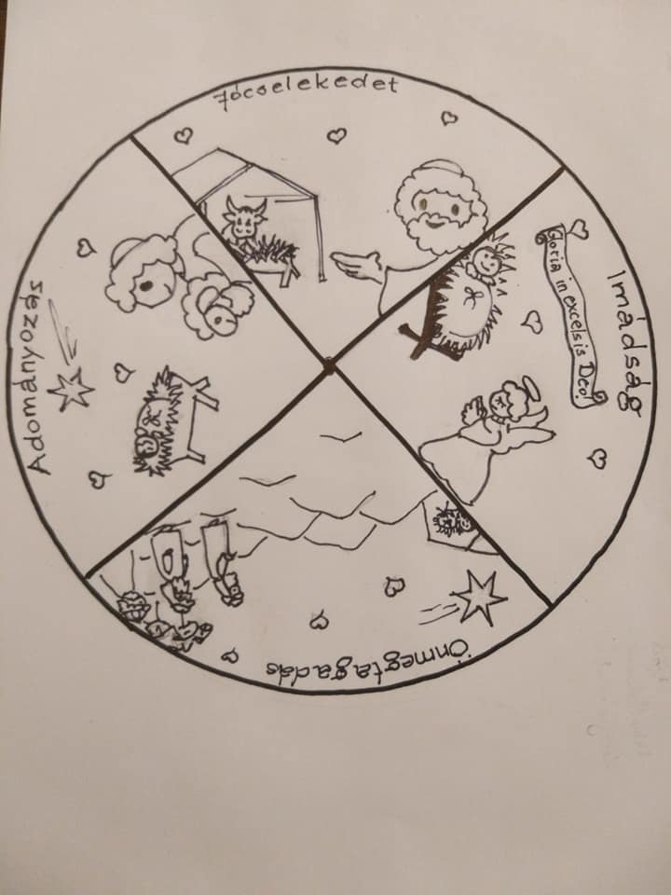

Slide 19
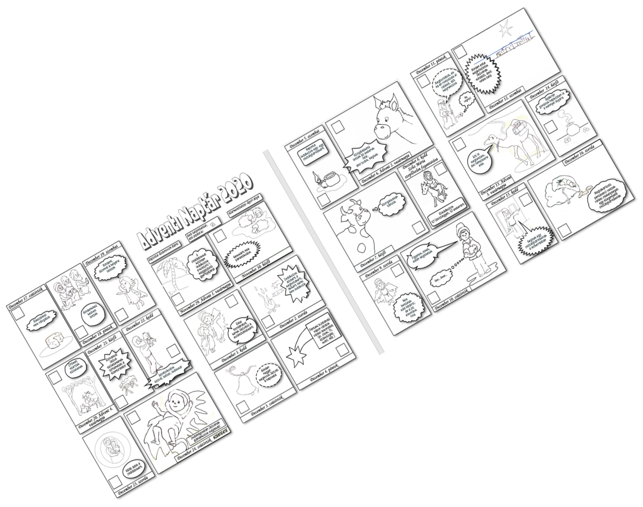
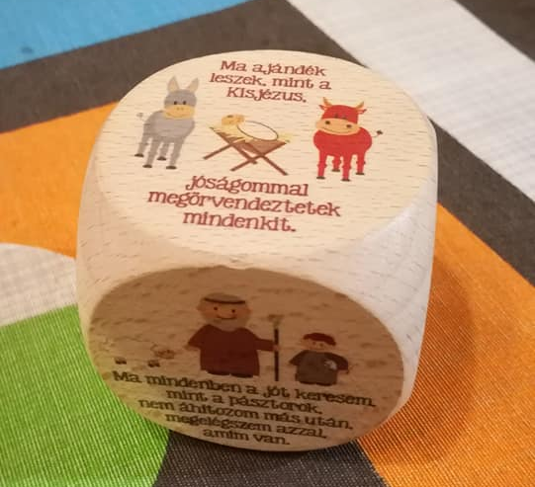
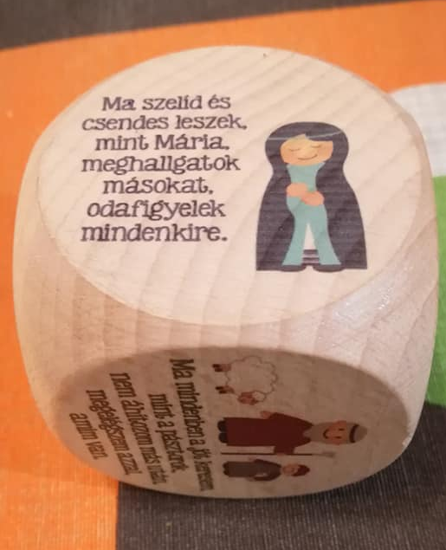

Slide 20



www.keresztenybolt.hu

Slide 21


Slide 22


Slide 23


Áldott Adventi készülődést kívánok mindenkinek !

